Slide 1
VIGNETTE DIGITAL
Achat
Contrôle

Slide 2

Vignette Digital
Le projet consiste à numériser les Vignettes plus besoins de prendre une matinée pour obtenir la vignette; tu peux l’acheter simplement et facilement en ligne dans ton Salon avec juste un téléphone; un compte Orange Money et Quelques informations concernant le véhicule et vous (Propriétaire).

Slide 3
Compte Utilisateur
Le compte utilisateur sera ouvert part le client à son inscription il doit renseigner une formulaire contenant (Nom; Prénoms; Adresse; Sexe; Numéros de Série du Véhicule; Photos; ou Scanne du Papier du Véhicule; Type de Véhicule; Téléphone et (ou Email); Pièce d’identité (Carte d’identité National, Nina, Carte d’Etudiante, Acte de Naissance et Photo de l’intéressé)).
Après Validation l’utilisateur pourra maintenant acheter sa Vignette en toute sécurité et légalité.

Slide 4

Compte Utilisateur
Le compte Utilisateur aura une deuxième fonction qui lui permettras en cas de Vole de directement signalé le vole depuis son application.
En cas de vend du véhicule le Vendeur doit déclarer avoir vendu le Véhicule depuis son compte pour évité des problèmes à l’acheteur lors de l’enregistrement du véhicule en son Nom.

Slide 5
Compte Utilisateur
Et si l’utilisateur change de Véhicule il pourra renseigner les information le concernant avec l’option modification.
L’utilisateur pourra ouvrir son Appli hors réseau après l’achat de la vignette lors des vérifications, il peut l’ouvrir sans utilisé de donnée Mobile ou Wifi.
Avec l’option Ma Vignette.

Slide 6
Administration (Etat)
Les Administrations en charge de cela pourrons connaitre le nombre estimatif de véhicule circulant sur le territoire National et aussi réduire la corruption au niveau des services de vente de vignette car avec ce système le montant ira directement dans les caisses de l’Etat.
Et probablement réduire le taux de vole des véhicules, les Agents de l’Etat (Policière) auront des tablettes ou sur leurs téléphones une Appli relié à la Base de donnée qui va les permettront de pouvoir plus facilement faire le contrôle des véhicules en seulement rélevant les numéros de série ou de plaque.

Slide 7
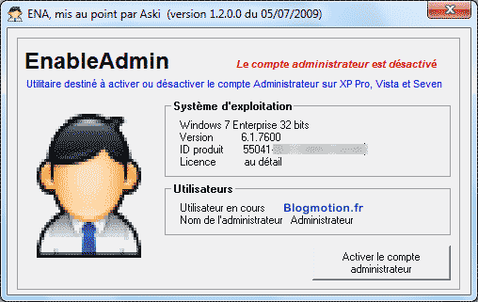
Administration (Etat)
Et cela permettra au cours des contrôle de plus facilement repérer les véhicules déclares voler.
L’administration peut voir, consulter mais n’a pas le privilège de modifier les informations d’un utilisation.
Seul l’utilisateur a ce droit.

Slide 8
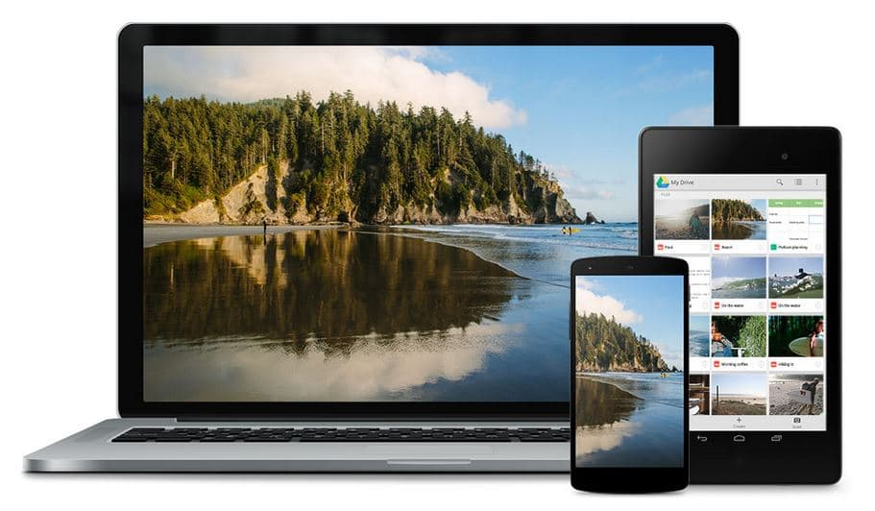
VIGNETTE DIGITAL

